Slide 1
Представление рабочей программы воспитателя с учетом программы «Теремок» для детей 2-3 лет
Управление образования
Администрации города Новочеркасска
Методический кабинет
Городское методическое объединение воспитателей групп раннего
и младшего дошкольного возраста
Подготовила: Бормотова Марина Федоровна,
воспитатель МБДОУ детского сада №49

Slide 3
Целевой раздел I
1.1.Пояснительная записка
1.2. Цели и задачи программы
1.3. Принципы и подходы к формированию рабочей программы
1.4. Возрастные особенности детей 2-3 лет
1.5. Планируемые результаты освоения Программы

Slide 4
1.2. Цели и задачи программы
— создание мотивирующей образовательной среды для освоения ребенком социокультурного опыта по вектору амплификации развития с учетом его возрастных возможностей, индивидуальных особенностей и образовательных запросов его семьи.

Slide 5
1.5. Планируемые результаты освоения Программы
Целевые ориентиры образования в младенческом и раннем возрасте:
ребенок интересуется окружающими предметами и активно действует с ними; эмоционально вовлечен в действия с игрушками и другими предметами, стремится проявлять настойчивость в достижении результата своих действий;
использует специфические, культурно фиксированные предметные действия, знает назначение бытовых предметов (ложки, расчески, карандаша и пр.) и умеет пользоваться ими. Владеет простейшими навыками самообслуживания; стремится проявлять самостоятельность в бытовом и игровом поведении;
владеет активной речью, включенной в общение; может обращаться с вопросами и просьбами, понимает речь взрослых; знает названия окружающих предметов и игрушек;
стремится к общению со взрослыми и активно подражает им в движениях и действиях; появляются игры, в которых ребенок воспроизводит действия взрослого;
проявляет интерес к сверстникам; наблюдает за их действиями и подражает им;
проявляет интерес к стихам, песням и сказкам, рассматриванию картинки, стремится двигаться под музыку; эмоционально откликается на различные произведения культуры и искусства;
у ребенка развита крупная моторика, он стремится осваивать различные виды движения (бег, лазанье, перешагивание и пр.).

Slide 6
Содержательный раздел II
1. Содержание образовательной деятельности по освоению детьми
образовательных областей:
• Направление «Социально-коммуникативное развитие»
• Направление «Познавательное развитие»
• Направление «Речевое развитие»
• Направление «Художественно-эстетическое развитие»
• Направление «Физическое развитие»

Slide 7
Организационный раздел III
1. Методическое обеспечение Программы.
2. Режим дня.
3. Расписание проведения занятий в группе раннего возраста на 2020-2021 уч. год
4. Комплексно - тематическое планирование непосредственной образовательной деятельности
5. Особенности традиционных событий, праздников, мероприятий.
6. Особенности организации развивающей предметно-пространственной среды.
7.План взаимодействия педагогов с родителями на 2020-2021 уч.год

Slide 8
Воспитатель при проектировании и написании рабочей программы опирается
1) Примерная основная образовательная программа – «Теремок»
2) Образовательная программа ДОУ - управленческий документ, закрепляющим определенные нормы, цели, содержание, технологии и методики, формы и средства, которые применяются в каждом конкретном дошкольном учреждении при организации воспитательно-образовательного процесса. Разрабатываются руководителем ДОУ и творческой группой.
3) Структура и содержание рабочей программы разрабатывается с учетом требований и стандартов, утвержденных на федеральном уровне (в нашем случае в соответствии с ФГОС дошкольного образования, который действует с 01.01.2014 года).
Рабочая программа является нормативным документом и утверждается руководителем дошкольного учреждения.

Slide 9
Содержательный раздел II
Речевое развитие

Slide 10
Организационный раздел III
1. Методическое обеспечение Программы.

Slide 11
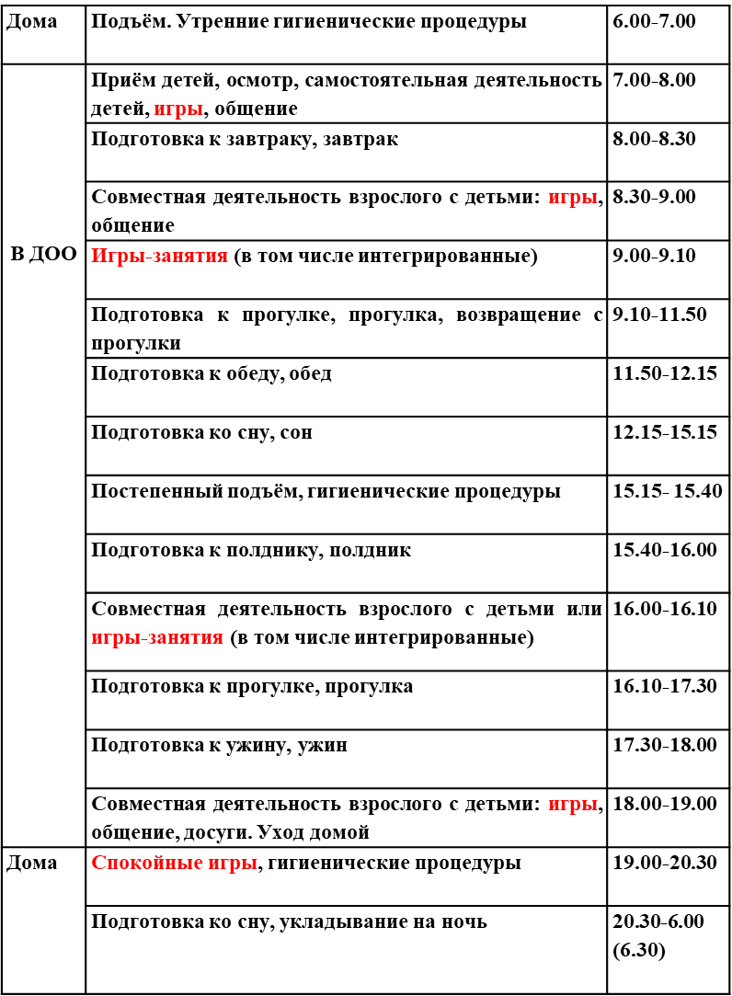
Организационный раздел III
2. Режим дня.

Slide 12
Организационный раздел III
3. Расписание проведения занятий в группе раннего возраста на 2020-2021 уч. год

Slide 13
4. Комплексно - тематическое планирование непосредственной образовательной деятельности

Slide 14
6. Особенности организации развивающей предметно-пространственной среды.

Slide 15
Организационный раздел III
7. План взаимодействия педагогов с родителями на 2020-2021 уч.год

Slide 16
Спасибо за внимание!

